Slide 1

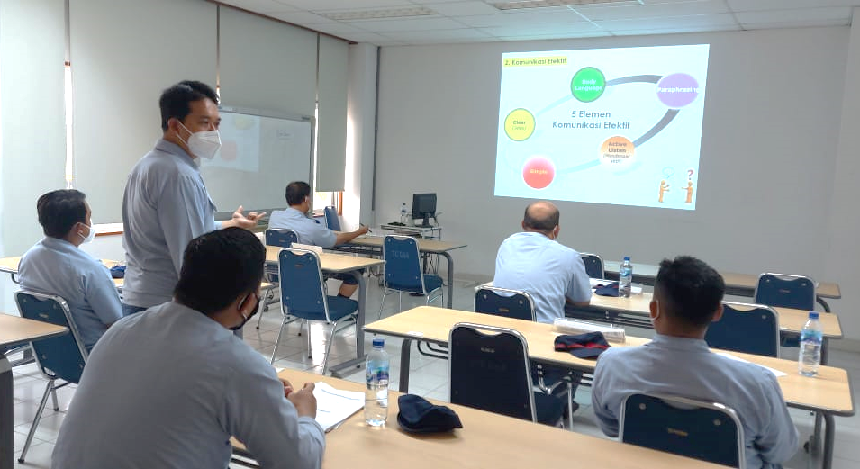

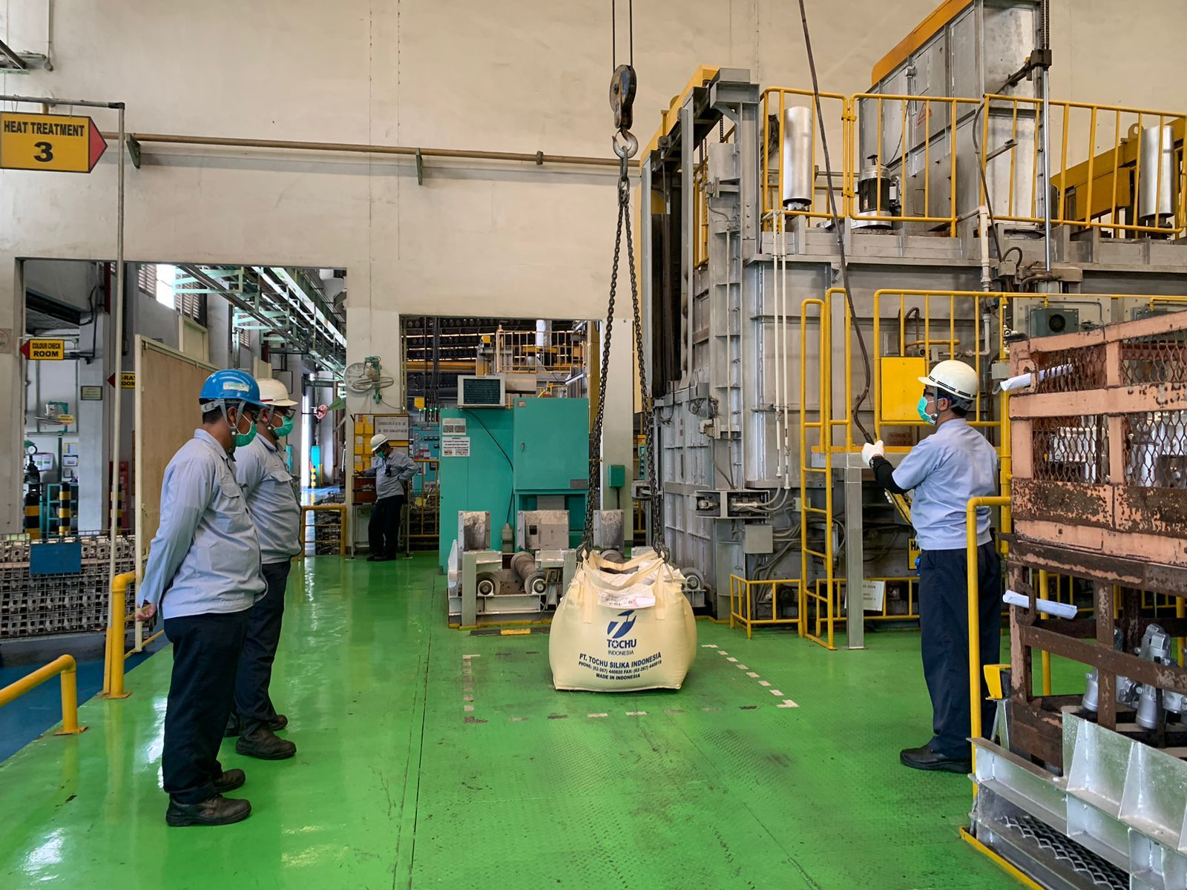
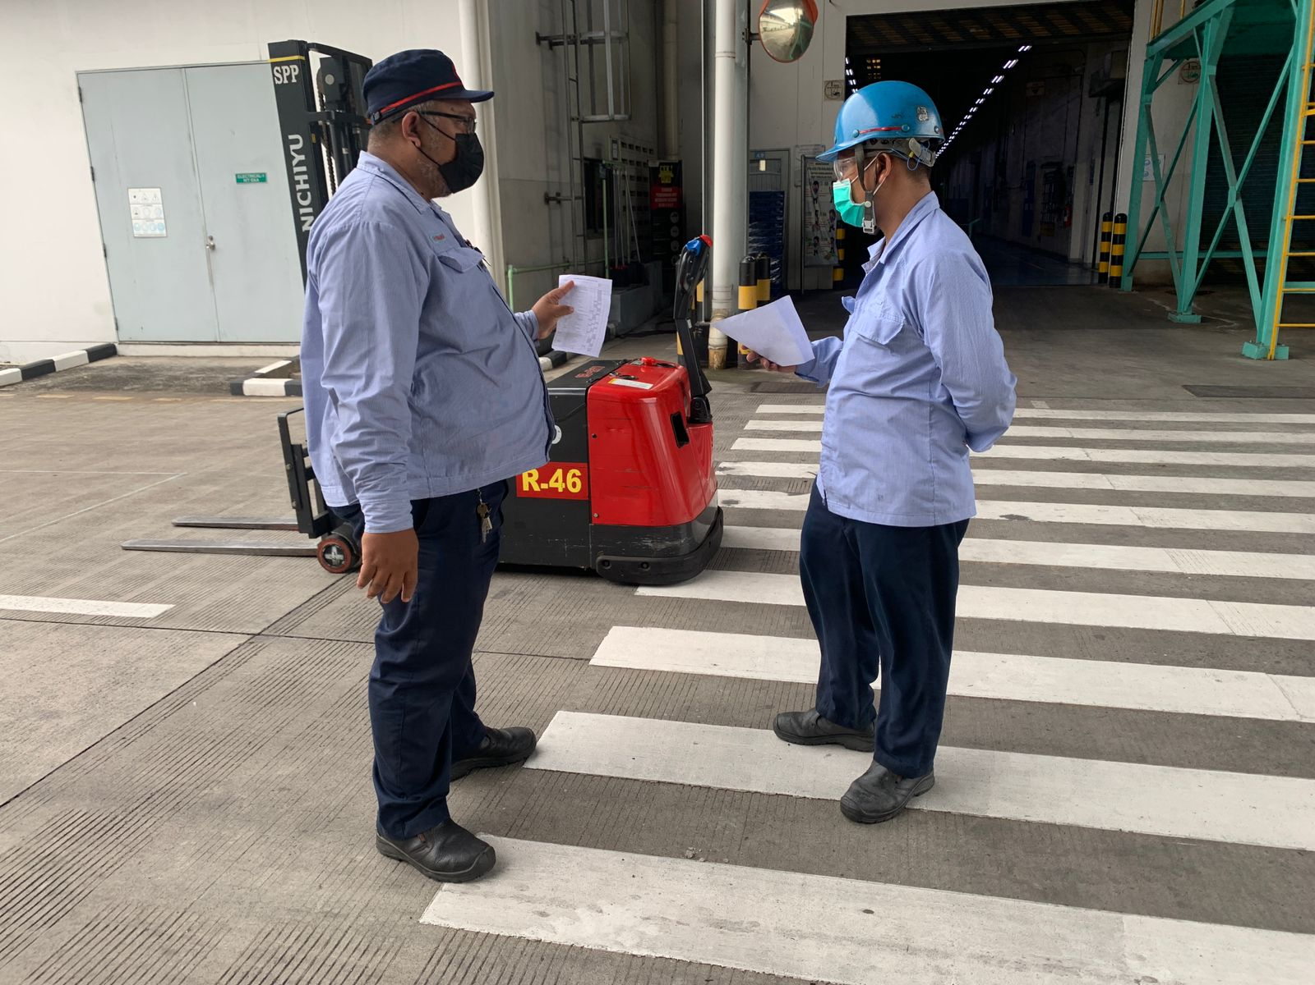
FLOW PENGAJUAN INTERNAL TRAINER
1
2
3
Training pembekalan Trainer:
Training of Trainer
TWI-JI
(Tambahan untuk trainer hardskill)
PENGAJUAN
INTERNAL TRAINER
OLEH USER
PENGECEKAN KRITERIA OLEH HRD
SESUAI
<START>
TIDAK
SESUAI
INFORMASI KE USER
4
Evaluasi:
Post test
Simulasi mengajar
GAGAL
Kriteria Internal Trainer :
Min. Senior Opt. (OP-5)
Menguasai modul atau subjek yang diajarkan,
Memiliki prosentase kehadiran kerja 90% dalam 6 bulan terakhir.
6
5
INFORMASI KELULUSAN
LULUS
JUDGEMENT
KELULUSAN
<FINISHED>

Slide 2

FLOW PENGAJUAN INTERPRETER
(PENERJEMAH BAHASA JEPANG)
<START>
2
3
1
PENGAJUAN OLEH USER (MANAGER)
4
ANALISA KEBUTUHAN OLEH HRD
OK
PENCARIAN KANDIDAT INTEPRETER
SESUAI KRITERIA
INFORMASI
KEPADA USER
TIDAK
Kriteria Interpreter
Tersertifikasi JLPT Min. Level N2
Memiliki pengalaman di bidang manufacture
Dapat melengkapi persyaratan administrasi
REKOMENDASI MENGGUNAKAN INTERPRETER INTERNAL (Ex-ME)
Pertimbangan Analisa Kebutuhan Interpreter:
Durasi Kerja Interpreter
Jenis Pekerjaan yang dilakukan Interpreter
Ketersediaan sources Internal
6
5
PROSES PEMBAYARAN OLEH FINANCE
INTERPRETER
BEKERJA
SESUAI SCHEDULE
<FINISHED>

Slide 3
FLOW PROSES SELEKSI PROMOSI
2
3
1
4
PENGAJUAN KANDIDAT
OLEH USER
OK
APPROVAL DALAM GM UP MEETING
OK
PENJELASAN
TAHAPAN PROMOSI
KEPADA KANDIDAT
PENGECEKAN KRITERIA OLEH HRD
NG
NG
INFORMASI KETIDAKSESUAIAN KEPADA USER
INFORMASI PENOLAKAN PENGAJUAN
5
TEST:
PSIKOTEST & WAWANCARA
PENGETAHUAN DASAR (PERATURAN, BUDAYA, DAN SISTEM )
7
8
6
PENGESAHAN
OK
FINAL JUDGEMENT
GM UP MEETING
PRESENTASI
NG
SURAT PEMBERITAHUAN
GAGAL TEST
KEPADA PESERTA

Slide 4
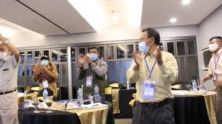



FLOW PROSES KARYAWAN PENSIUN
Kriteria Interpreter
Tersertifikasi Level N2
Pengalaman pada bidang manufacture
Sesuai dengan persyaratan administrasi finance
1
2
3
PENJELASAN KE 1 PADA PESERTA (PENGISIAN KUISIONER)
LIST KARYAWAN PENSIUN 1 TAHUN KE DEPAN
PEMBERITAHUAN&
VERIFIKASI DATA KE GENERAL MANAGER
4
TRAINING
MASA PERSIAPAN
PENSIUN
6
5
7
TRANSISI
PEKERJAAN
PENJELASAN KE 2
PADA PESERTA
MONITORING
KESEHATAN
HARI PENSIUN
8
9
PENJELASAN KE 3
PADA PESERTA
PENGEMBALIAN ATRIBUT PERUSAHAAN & SURAT KETERANGAN BEKERJA

